Slide 1
Vizsgálati módszerek, laboratóriumi tapasztalatok II. Haloecetsavak, klorit/klorát, urán
Gere Dóra
NNGYK Közegészségügyi Laboratóriumi és Módszertani Főosztály

Slide 2
Halogénezett ecetsav származékok
Szerkezet:
5 szabályozott (HAA₅)
Karcinogén hatásúak (IARC: 2B)
Határérték – 5 komponens összegére 60 µg/L (egyedileg – lehetőleg min. 5 µg/L)
Csak klór alapú vízkezelőszer (hipó, klórgáz, klór-dioxid) használata esetén kell mérni, forrása a klór és a szerves anyagok reakciója (melléktermék)
Erősen savas komponensek (pK_{a}=0,77-2,86) – ionos forma
MCAA
DCAA
X: H, Cl, Br, (I)
TCAA
MBAA
DBAA
Notes:
lehetséges

Slide 3



Mérési módszerek - haloecetsavak
EPA Method 552.3 és ISO 23631:2006
Folyadék-folyadék extrakció + származékképzés
Műszerigény: GC-ECD vagy GC-MS
EPA Method 557
Direkt injektálás
Izotópjelzett IS
Műszerigény: IC-MS/MS
Származékképzés – GC-MS/MS
Direkt injektálás – HILIC-MS/MS

Slide 4
EPA Method 552.3
Mintaigény: 50 mL – tartósítás NH₄Cl (klór megkötés)
Minta-előkészítés: sok lépéses, figyelmet igénylő
1. lépés: savanyítás kénsavval (semleges formában jobb hatásfok), kisózás,
- foly-foly extr. metil-terc-butil-éterrel (MTBE) - 10x dúsítás
- Szerves fázis lepipettázása (a kezdeti térfogat egy része nyerhető csak le)
2. lépés: származékképzés kénsavas metanollal (2 óra, 50 °C)
3. lépés: hűlés után a felesleges sav és metanol eltávolítása - mosás tömény Na₂SO₄-oldattal - további savmentesítés telített NaHCO₃-oldattal
MTBE-s fázisból injektálhatunk

Slide 5
EPA Method 552.3
Mérés:
- GC-ECD: két eltérő polaritású oszlop (szelektivitás)
40 perces mérési idő – megfelelő csúcselválasztás
MCAA, MBAA magasabb kimutatási határok (kivéve: micro-ECD)
- GC-MS:
rövidebb mérés, SIM üzemmód – egy oszlop (DB-5 MS)
MCAA kis t_{r} – oldószercsúcs
Méréshatár: 1 µg/L (MCAA 2 µg/L) (ECD: 1-40 µg/L)

Slide 6
EPA Method 552.3
Előnyök:
széles körben használt
olcsó STD, IS
nincs speciális gépigény
megfelelő méréshatárok
Hátrányok:
hosszú minta-előkészítés
hosszú mérés
kalibráció – származékképzés
(HAA-metil észterek bomlékonysága: BDCAA, DBCAA, TBAA)

Slide 7
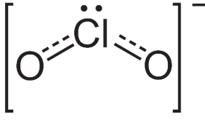
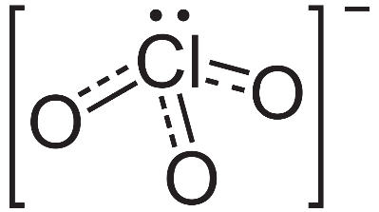
Klorit és klorát ionok
Klorit ion
klórdioxid vízkezelőszer esetén
(kiindulási anyag, melléktermék)
Vérszegénység
Klorát ion
klór alapú vízkezelőszer esetén (hipó, klórgáz, klór-dioxid)
(Hatóanyag bomlása!)
Vérszegénység, központi idegrendszer, érzékenyebb csoportok (enzimváltozat)
Határérték: 0,25 mg/L
általánosan, új technológiáknál, ahol csak fertőtlenítésre adagolnak klór alapú szert
Esetileg: 0,70 mg/L
ahol klór alapú oxidálószert adagolnak, évente, összesen max 30 nap egybefüggő időtartamig
Notes:
elsődleges: hipó
${3 ClO}^{−} \underset{→}{hő, fény} {2 Cl}^{−}+{ClO}_{3}^{−}$
másodlagos: ClO₂ bomlása:
2 ${ClO}_{2}+{2 OH}^{−}→ {ClO}_{2}^{−}+{ClO}_{3}^{−}+H_{2}O$
ClO₂ előállítás mellékterméke:
$${5 ClO}_{2}^{−}+{2 H}^{+}→{3 ClO}_{3}^{−}+{Cl}_{2}+H_{2}O$$

Slide 8
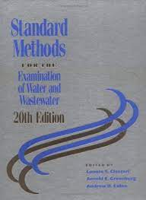
Mérési módszerek – klorit és klorát ionok
Ionkromatográfiás módszerek - többnyire
MSZ EN ISO 10304-4:2000
Direkt injektálás
IC – Vezetőképességi detektorral
Méréshatár: 0,05 mg/L
EPA Method 300.1
Titrálásos módszer
Standard Methods 20th Ed., 1998 (4500-ClO2)
Több lépéses, titrálásos folyamat – több zavaró hatás, kisebb pontosság
Notes:
IC – vez.kép, inj V 50 ul

Slide 9
MSZ EN ISO 10304-4:2000
Ionkromatográf – Vezetőképességi detektor
Azonnali mérés (24 h-n belül), hűtéssel 1 hét, (fagyasztással 2 hét)
Direkt injektálás - nincs tartósítás, se mintaelőkészítés alapvetően
Készülék védelmében: lúgosítás (NaOH), szűrés (0,22 µm PES)
V_{inj}= 10 µl, oszlopok: AS11-HC/AG11-HC, KOH eluens
Klorát ion: külön, lassabb mérés (koelúció a karbonáttal)
Méréshatár: klorit ion - 0,03 mg/L, klorát ion - 0,05 mg/L

Slide 10
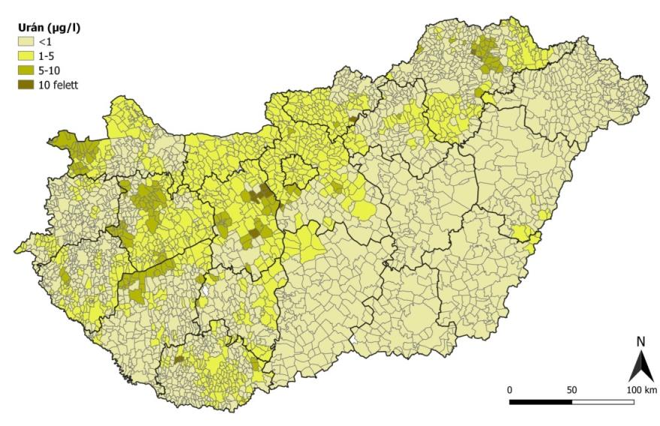
Urán
Geológiai eredetű komponens
Radioaktív (α és γ sugárzó)
Kémiai toxicitás – vesekárosító
Határérték: 30 µg/l

Slide 11
Mérési módszerek – Urán
ICP-MS jellemzően ezzel mérik, gyors, egyszerű, nagy mintaszám- anyagilag is megéri
MSZ EN ISO 17294-2:2017
ICP-OES, atomabszorpció, fluorimetria
Alfa-/gamma-spektrometria
Indikatív dózis meghatározáshoz felhasználható eredmények (összesalfa aktivitással együtt!) – lásd. Radiológiai módszertan
Notes:
A kémiai uránmérés eredményei összesalfaaktivitás méréssel együtt pontosabb indikatív dózis meghatározást eredményezhetnek és a teljesradionuklidsor költséges vizsgálatát is kiválthatja

Slide 12
MSZ EN ISO 17294-2:2017
ICP-MS
A többi elemmel együtt, jól mérhető
Tartósítás és mintavétel– többi fémhez (pl. vas, mangán, arzén) hasonlóan (műanyag edény, salétromsavas tartósítás)
Méréshatár - 1,0 µg/L
Notes:
Ez kényelmesen mérhető, de ICP-MS-el lehet lejebb is menni (érdemes?), de ugye mérhetik magasabbal is.

Slide 13
Köszönöm a megtisztelő figyelmet!
gere.dora@nngyk.gov.hu

